Slide 1
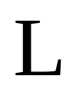






一 光栅
等宽度、等距离的狭缝排列起来的光学元件.
衍射角

Slide 2






二 光栅衍射条纹的形成
衍射角
光栅常数
b ：透光部分的宽度
b’ ：不透光部分的宽度
光栅常数：

Slide 3
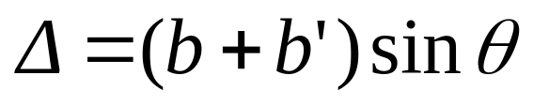
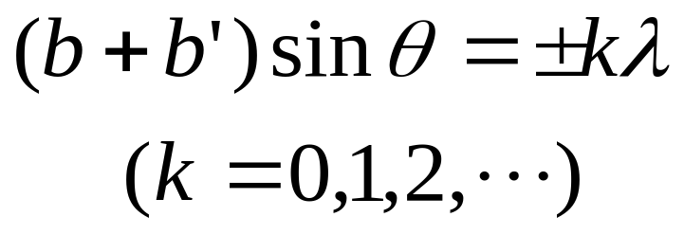
光栅的衍射条纹是衍射和干涉的总效果
相邻两缝间的光程差：
明纹位置

Slide 4

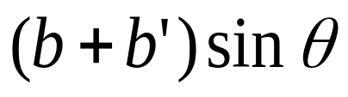
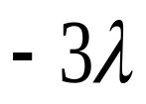

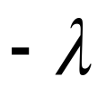




讨 论
光强分布

Slide 5
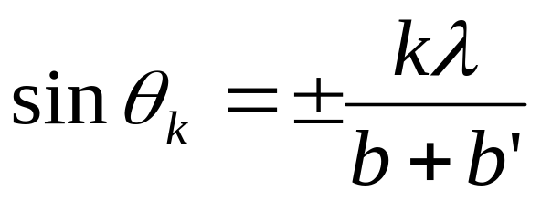
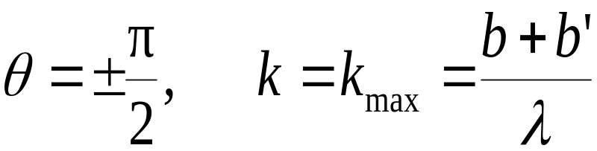
条纹最高级数

Slide 6
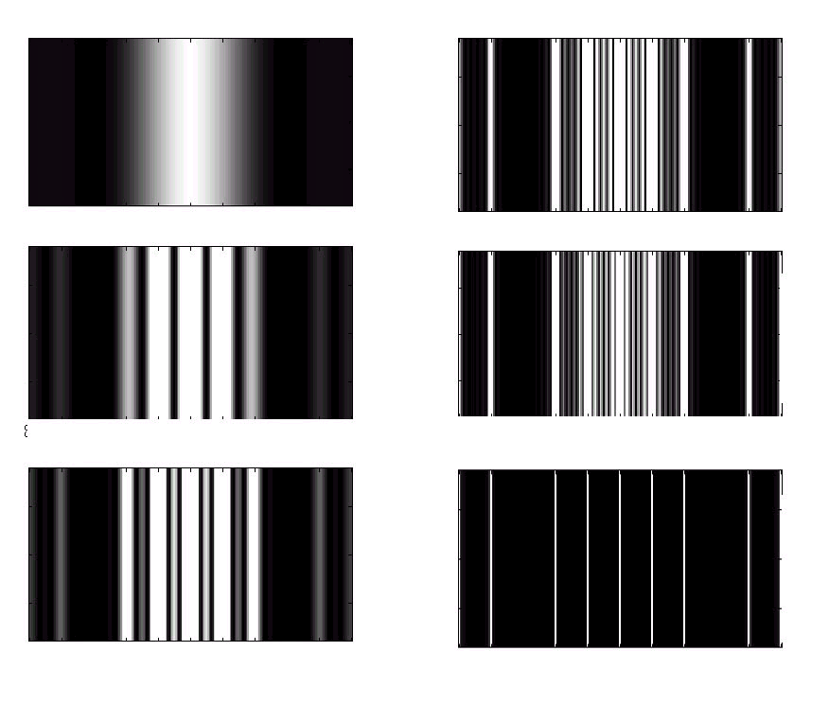
光栅中狭缝条数越多，明纹越细.
(a)1条缝
(d)5条缝
(b)2条缝
(e)6条缝
(c)3条缝
(f)20条缝

Slide 7
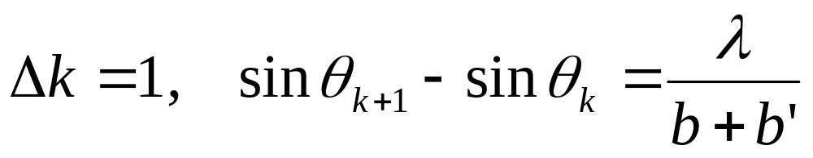

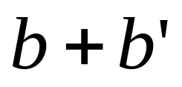
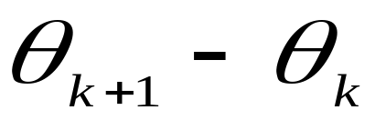
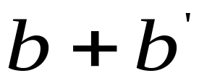
光栅常数越小，明纹越窄，明纹间相隔越远.
一定， 减少， 增大．
入射光波长越大，明纹间相隔越远.
一定， 增大， 增大．

Slide 8


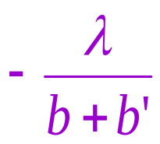

三 衍射光谱
入射光为白光时，形成彩色光谱.
一级光谱
三级光谱
二级光谱

Slide 9
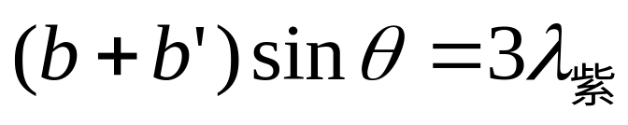
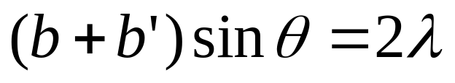
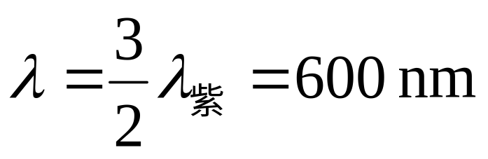
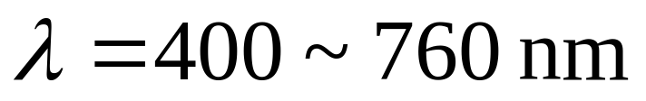

例如 二级光谱重叠部分光谱范围
二级光谱重叠部分：

Slide 10
衍射光谱分类
连续光谱：炽热物体光谱
线状光谱：放电管中气体放电
带状光谱：分子光谱

Slide 11
光谱分析
由于不同元素（或化合物）各有自己特
定的光谱，所以由谱线的成分，可分析出发
光物质所含的元素或化合物；还可从谱线的
强度定量分析出元素的含量.

Slide 12
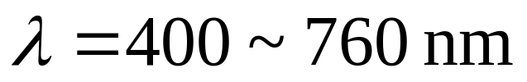
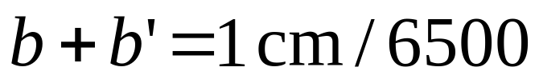
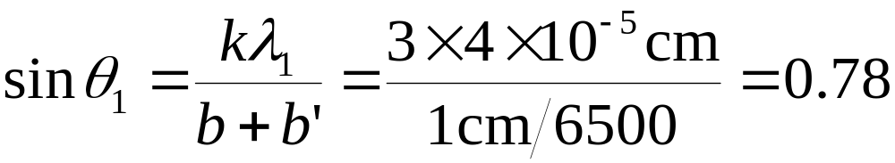
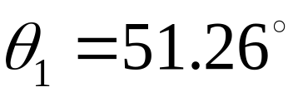
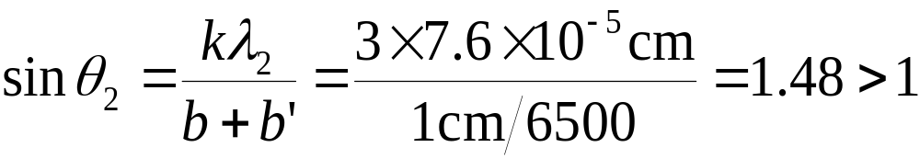
例1 用白光垂直照射在每厘米有6500条刻痕的平面光栅上，求第三级光谱的张角.
解
紫光
红光
不可见

Slide 13
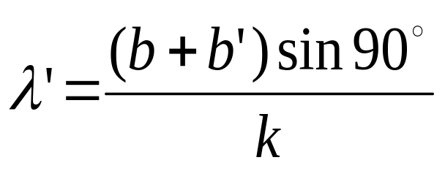
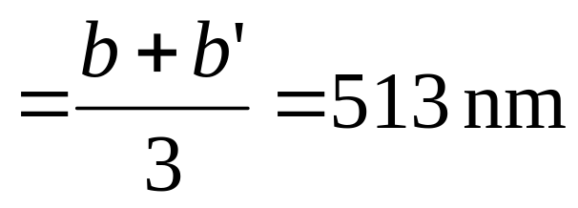
第三级光谱的张角
第三级光谱所能出现的最大波长
绿光

Slide 14
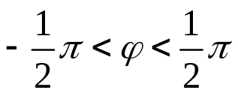
例2 波长为600nm的单色光垂直入射到一平面透射光栅上，测得第二级主极大的衍射角为30°，且第三级为缺级. 问：
(1) 该光栅的光栅常数b+b’等于多少？
(2) 透射缝的最小可能宽度b等于多少？
(3) 在 范围内可观察到的主极大有哪些？

Slide 15
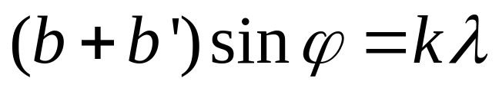
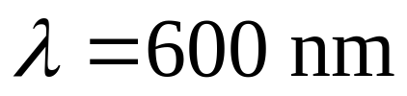
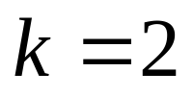
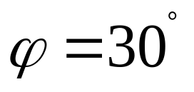
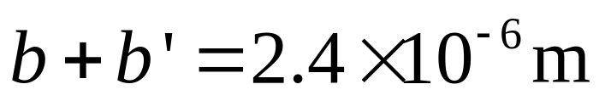
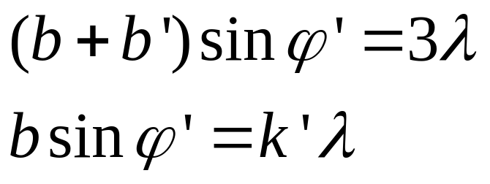
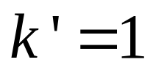
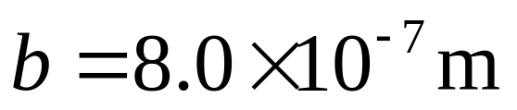
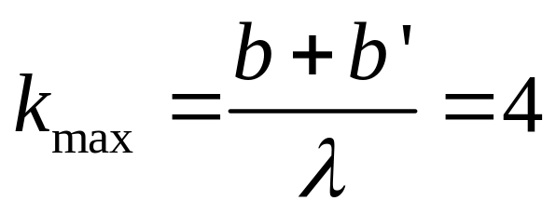
解 (1) 由光栅方程
带入
可得
(2) 因为第三级为缺级，有
取
可得
(3)
第三级缺级，±4级看不到，因此实际观察到的是0，±1，±2级明纹

Slide 16
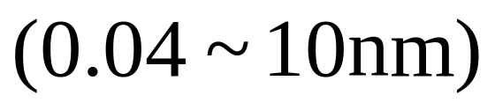
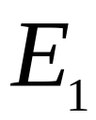


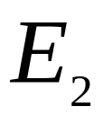
四 X 射线的衍射
1895年伦琴发现，受高速电子撞击的金属会发射一种穿透性很强的射线称Ｘ射线.
X 射线
冷却水
<

Slide 17
铅板
照像底片
单晶片的衍射
1912年劳厄实验
单晶片
劳 厄 斑 点

Slide 18






1913年英国布拉格父子提出了一种解释Ｘ射线衍射的方法，给出了定量结果，并于1915年荣获物理学诺贝尔奖.
布 拉 格 反 射
入射波
散射波

Slide 19

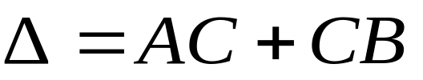








晶格常数
掠射角
布 拉 格 反 射
相邻两个晶面反射的两X射线干涉加强的条件
入射波
散射波
布拉格公式

Slide 20

布拉格公式
用途 测量射线的波长研究X射线谱，进而研究原子结构；研究晶体的结构，进一步研究材料性能.例如对大分子 DNA 晶体的成千张的X射线衍射照片的分析，显示出DNA分子的双螺旋结构.

Slide 21
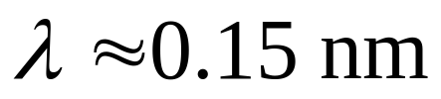
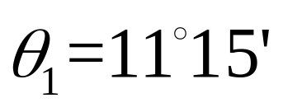
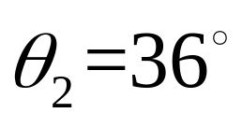
例3 以铜作为阳极靶材料的X射线管发出的X射线主要是波长为 的特征谱线. 当它以掠射角 照射多晶材料的某一组晶面时，在反射方向上测得第一级衍射极大，求该组镜面的间距. 又若用以钨作为阳极靶材料的X射线管所发出的波长连续的X射线照射该组晶面，在 的方向上可测的什么波长的X射线的第一级衍射极大值？

Slide 22
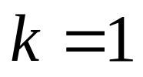
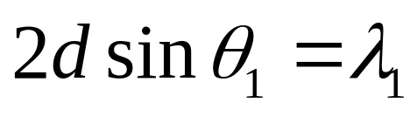
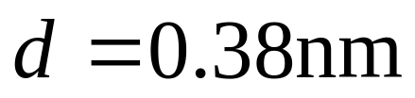
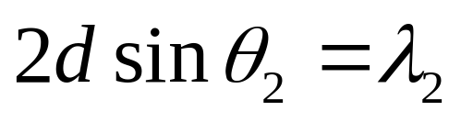
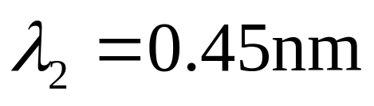
解 由布拉格公式，对于第一级衍射极大， ，则
可得晶面间距为
若以波长连续的X射线入射，则令
得

Slide 23
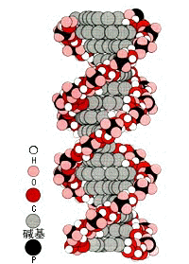

DNA 晶体的
X衍射照片
DNA 分子的
双螺旋结构
www.37c.com.cn

Slide 24
选择进入下一节：
11-0 教学基本要求
11-1 相干光
11-2 杨氏双缝干涉 劳埃德镜
11-3 薄膜干涉
11-4 劈尖 牛顿环 迈克耳孙干涉仪
11-5 光的衍射
END

Slide 25
选择进入下一节：
11-6 夫琅禾费单缝衍射
11–7 夫琅禾费圆孔衍射 光学仪器的
分辨本领
11-8 衍射光栅
11-9 光的偏振性 马吕斯定律
11-10 反射光和折射光的偏振
END

Slide 26
选择进入下一节：
11-11 双折射
* 11-12 偏振光的干涉
* 11-13 液晶
* 11-14 几何光学

